Slide 1
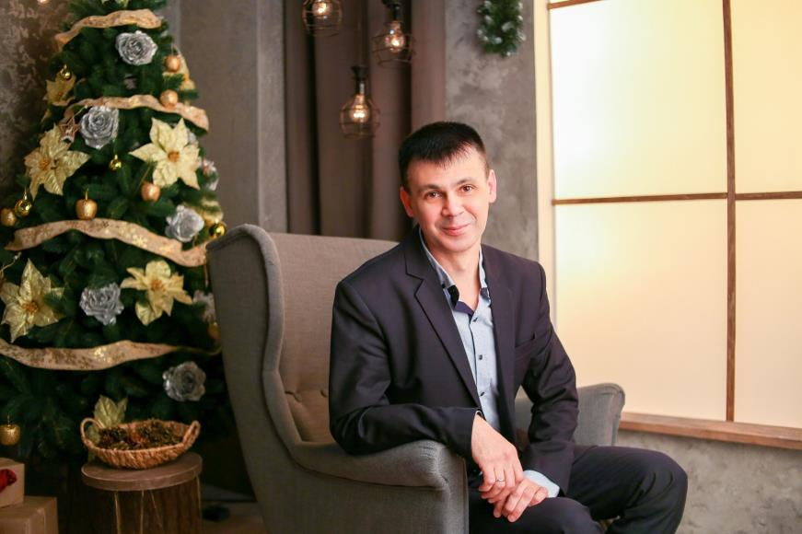
ДРУЖИНИН АНТОН ЮРЬЕВИЧ

Slide 2
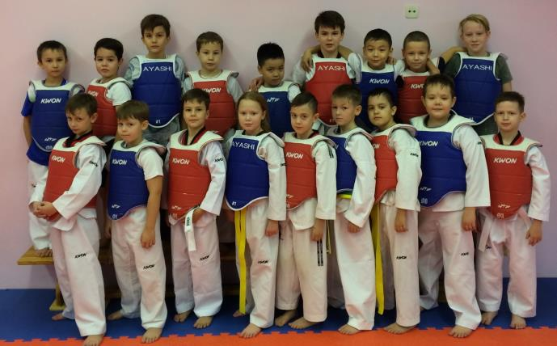
НАПРАВЛЕНИЕ ДЕЯТЕЛЬНОСТИ:
СПОРТИВНАЯ ПОДГОТОВКА ПО ОЛИМПИЙСКОМУ ВИДУ СПОРТА «ТХЭКВОНДО ВТФ»

Slide 3
ЦЕЛЬ ПРОЕКТА:
1. ПОПУЛЯРИЗАЦИЯ И РАЗВИТИЕ ОЛИМПИЙСКОГО ВИДА СПОРТА «ТХЭКВОНДО ВТФ» НА ТЕРРИТОРИИ ГОРОДА ПЫТЬ-ЯХА.
2. СОЗДАНИЕ УСЛОВИЙ ДЛЯ АКТИВНОГО ОБРАЗА ЖИЗНИ ДЕТЕЙ, ПОДРОСТКОВ И ВЗРОСЛОГО НАСЕЛЕНИЯ ГОРОДА.
3. ПРЕДСТАВЛЕНИЕ ГОРОДА ПЫТЬ-ЯХ НА ОКРУЖНЫХ, МЕЖРЕГИОНАЛЬНЫХ И ВСЕРОССИЙСКИХ СОРЕВНОВАНИЯХ.
4. ПОДГОТОВКА ЮННЫХ СПОРТСМЕНОВ К СДАЧЕ НОРМАТИВОВ ВСЕРОССИЙСКОГО ФИЗКУЛЬТУРНОГО КОМПЛЕКСА «ГТО».
5. ВОСПИТАНИЕ ЧУВСТВА ПАТРИОТИЗМА В ЖИТЕЛЯХ ГОРОДА С РАННЕГО ВОЗРАСТА.

Slide 4
ДОСТИЖЕНИЯ В 2019 ГОДУ
В 2019 ГОДУ НАША КОМАНДА ПРИНЯЛА УЧАСТИЕ В 7 ТУРНИРАХ, И ЗАВОЕВАЛА 42 МЕДАЛИ НА ВЫЕЗДНЫХ СОРЕВНОВАНИЯХ РАЗЛИЧНОГО УРОВНЯ.

Slide 5
ВСЕРОССИЙСКИЙ ТУРНИР
ВСЕРОССИЙСКИЙ ТУРНИР ПО ТХЭКВОНДО
ВТФ «КУБОК ГУБЕРНАТОРА ЧЕЛЯБИНСКОЙ ОБЛАСТИ»
22-24 МАРТА 2019 ГОД.
ГОРОД ЧЕЛЯБИНСК.

Slide 6
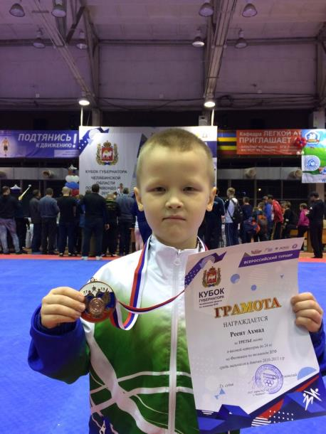
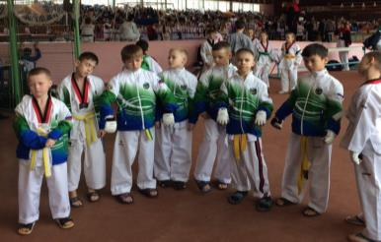
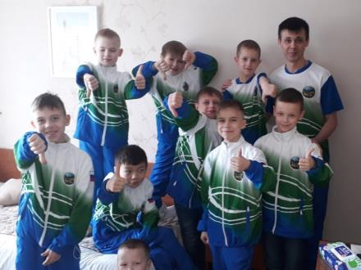
НА ЭТОМ ТУРНИРЕ НАША КОМАНДА ЗАВОЕВАЛА ОДНУ МЕДАЛЬ.
РЕЕНТ АХМАД – 3 МЕСТО.

Slide 7
МЕЖРЕГИОНАЛЬНЫЙ ТУРНИР
МЕЖРЕГИОНАЛЬНЫЙ ТУРНИР ПО ТХЭКВОНДО ВТФ ИМЕНИ И.И.РЕДИКОРЦЕВА
13-14 АПРЕЛЯ 2019 ГОД
ГОРОД КОПЕЙСК.

Slide 8
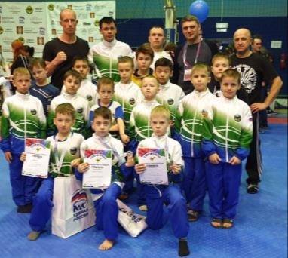
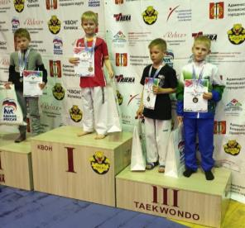
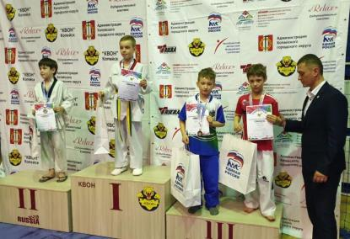
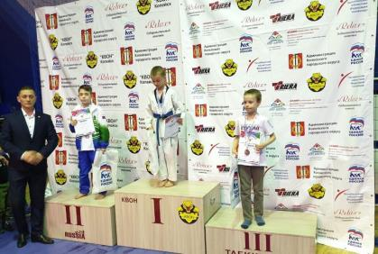
НА ЭТОМ ТУРНИРЕ НАША КОМАНДА ЗАВОЕВАЛА 3 МЕДАЛИ:
ИГНАТОВ ДМИТРИЙ – 2 МЕСТО,
САЛАХОВ ПАВЕЛ – 3 МЕСТО,
НАДЕИН МАКСИМ – 3 МЕСТО

Slide 9
РЕГИОНАЛЬНЫЙ ТУРНИР
ОТКРЫТЫЙ ФЕСТИВАЛЬ ПО ТХЭКВОНДО ВТФ
«TK-STRIKE»
11-12 МАЯ 2019 ГОДА
ГОРОД ТЮМЕНЬ.

Slide 10
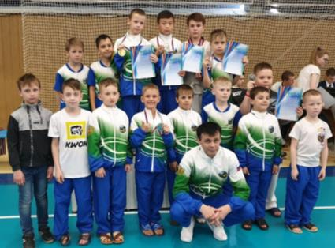
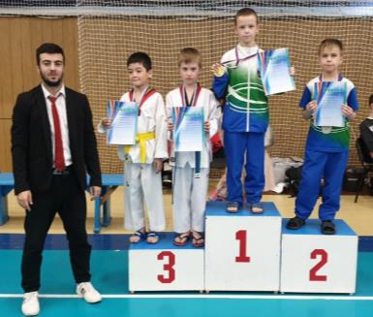
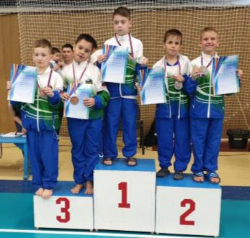
НА ЭТОМ ТУРНИРЕ НАША КОМАНДА ЗАВОЕВАЛА 10 МЕДАЛЕЙ:
РЕЕНТ ИСМАИЛ – 1 МЕСТО,
ИГНАТОВ ДМИТРИЙ – 2 МЕСТО,
ВАНЯЕВ КИРИЛЛ – 2 МЕСТО,
БУРЛАЧЕНКО АЛЕКСАНДР – 2 МЕСТО, ТЮМЕНЦЕВ АЛЕКСАНДР – 2 МЕСТО, АЛЛАБЕРДИЕВ САРДОРБЕК – 2 МЕСТО, ЭЙТМИЛЛЕР МАТВЕЙ – 2 МЕСТО,
МУСИН ТИМУР – 2 МЕСТО,
НАДЕИН МАКСИМ – 3 МЕСТО,
АХМЕТШИН АЛИК – 3 МЕСТО

Slide 11
РЕГИОНАЛЬНЫЙ ТУРНИР
ОТКРЫТЫЙ КУБОК ПО ТХЭКВОНДО ВТФ
С/К «ТЮМЕНЬ»
17-19 МАЯ 2019 ГОД
ГОРОД ТЮМЕНЬ.

Slide 12
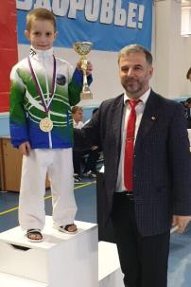
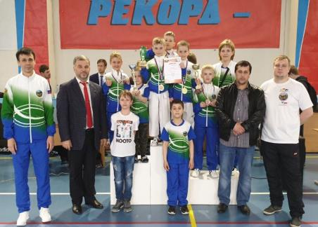
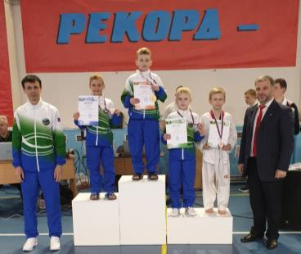
НА ЭТОМ ТУРНИРЕ НАША КОМАНДА ЗАВОЕВАЛА 7 МЕДАЛЕЙ И 3 КУБКА:
ЯГУПОВ ГЛЕБ – 1 МЕСТО
ДАНИЛИН ДАНИИЛ – 1 МЕСТО
НАДЕИН МАКСИМ – 1 МЕСТО
БУРЛАЧЕНКО АЛЕКСАНДР – 2 МЕСТО
БАЖЕНОВ ДАНИИЛ – 2 МЕСТО
НЕСТЕРЮК ЛАРИСА – 2 МЕСТО
САЛАХОВ ПАВЕЛ – 3 МЕСТО
ЯГУПОВ КИРИЛЛ – КУБОК «ЗА ВОЛЮ К ПОБЕДЕ»
ЯГУПОВ ГЛЕБ – КУБОК «ЗА ЛУЧШУЮ ТЕХНИКУ»
ДАНИЛИН ДАНИИЛ – КУБОК «ЗА ЛУЧШУЮ ТЕХНИКУ»

Slide 13
ПОКАЗАТЕЛЬНОЕ ВЫСТУПЛЕНИЕ
10 АВГУСТА 2019 ГОДА.
УЧАСТИЕ ВОСПИТАННИКОВ В ПОКАЗАТЕЛЬНОМ ВЫСТУПЛЕНИИ, ПОСВЯЩЕННОМ ДНЮ ФИЗКУЛЬТУРНИКА», КОТОРОЕ ПРОХОДИЛО НА ТЕРРИТОРИИ МБОУ СОШ №1.

Slide 14
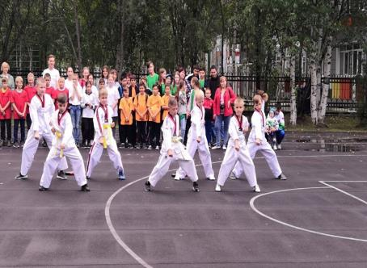
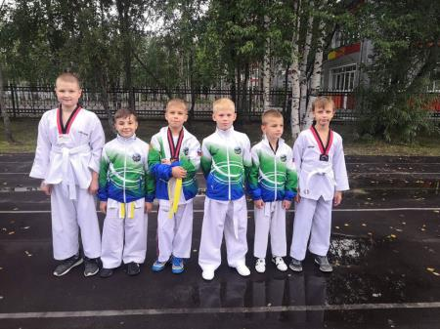
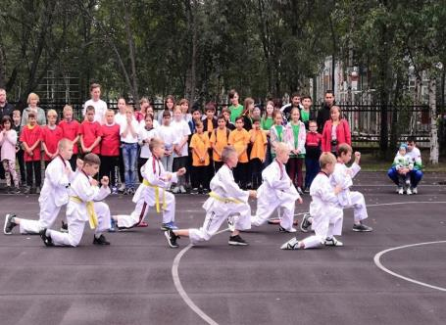
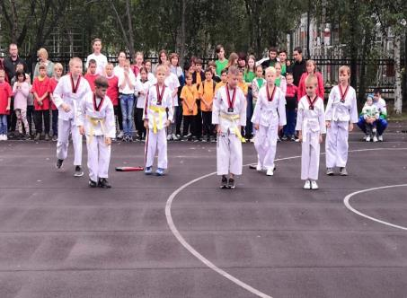

Slide 15
РЕГИОНАЛЬНЫЙ ТУРНИР
РЕГИОНАЛЬНЫЙ ТУРНИР ПО ТХЭКВОНДО ВТФ ИМЕНИ ГЕРОЯ РОССИЙСКОЙ ФЕДЕРАЦИИ В.И.ШАРПАТОВА
27-29 СЕНТЯБРЯ 2019 ГОД
ГОРОД ТЮМЕНЬ.

Slide 16
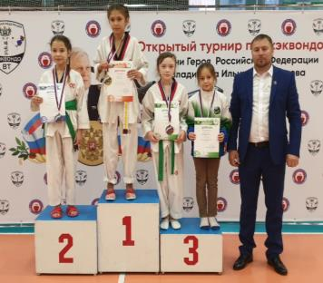
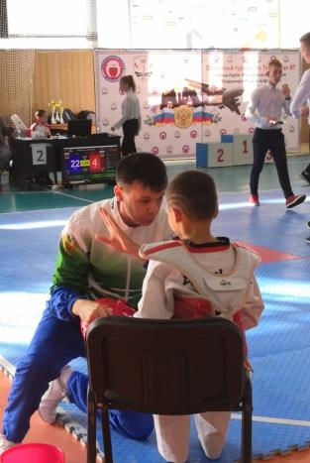
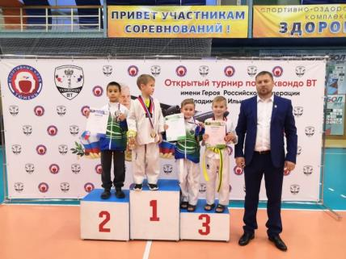
НА ЭТОМ ТУРНИРЕ НАША КОМАНДА ЗАВОЕВАЛА 6 МЕДАЛЕЙ:
УМАРОВ РУСЛАН – 2 МЕСТО
ЯКУПОВ ИЛЬНУР – 2 МЕСТО
АБУЗЯРОВ ТИМУР – 3 МЕСТО
ДОРОВСКИХ ИЛЬЯ – 3 МЕСТО
ДАНИЛИН ДАНИИЛ – 3 МЕСТО
НЕСТЕРЮК ЕКАТЕРИНА – 3 МЕСТО

Slide 17
РЕГИОНАЛЬНЫЙ ТУРНИР
РЕГИОНАЛЬНЫЙ ТУРНИР ПО ТХЭКВОНДО ВТФ КУБОК
С/К «ТЮМЕНЬ»
14-15 ДЕКАБРЯ 2019 ГОДА
ГОРОД ТЮМЕНЬ.

Slide 18
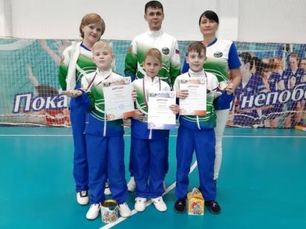
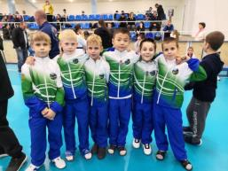
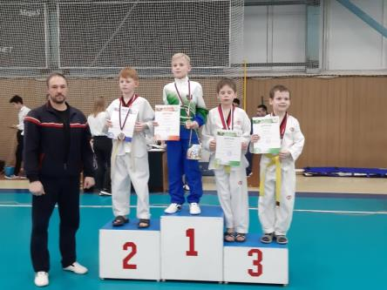
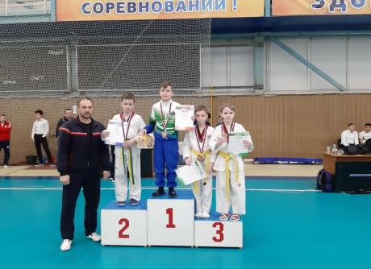
НА ЭТОМ ТУРНИРЕ НАША КОМАНДА ЗАВОЕВАЛА 4 МЕДАЛИ:
ДАНИЛИН ДАНИИЛ – 1 МЕСТО
ИГНАТОВ ДМИТРИЙ – 1 МЕСТО
САЛАХОВ ПАВЕЛ – 1 МЕСТО
БУРЛАЧЕНКО АЛЕКСАНДР – 2 МЕСТО

Slide 19
РЕГИОНАЛЬНЫЙ ТУРНИР
РЕГИОНАЛЬНЫЙ ТУРНИР ПО ТХЭКВОНДО ВТФ НА ПРИЗЫ «ДЕДА МОРОЗА»
21-22 ДЕКАБРЯ 2019 ГОДА
ГОРОД СУРГУТ.

Slide 20
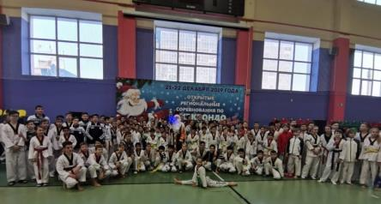
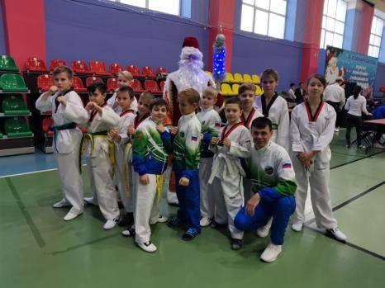
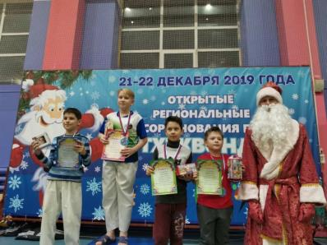
НА ЭТОМ ТУРНИРЕ НАША КОМАНДА ЗАВОЕВАЛА 11 МЕДАЛЕЙ:
ИГНАТОВ ДМИТРИЙ – 1 МЕСТО
АХМЕТШИН АЛИК – 1 МЕСТО
НИКИФОРОВ ГЛЕБ – 1 МЕСТО
ЯКУПОВ АЙНУР – 2 МЕСТО
ЭЙТМИЛЛЕР МАТВЕЙ – 2 МЕСТО
ШАКИРОВА ЭВЕЛИНА – 2 МЕСТО
БУРЛАЧЕНКО АЛЕКСАНДР – 3 МЕСТО
ВАНЯЕВ КИРИЛЛ – 3 МЕСТО
ПОПОВ МАКСИМ – 3 МЕСТО
ДЖАНМУРЗАЕВ АЛИМ – 3 МЕСТО
ГАБИТОВ АЗАМАТ – 3 МЕСТО

Slide 21
ДОСТИЖЕНИЯ В 2020 ГОДУ
В 2020 ГОДУ НАША КОМАНДА УСПЕЛА ПРИНЯТЬ УЧАСТИЕ В ДВУХ ТУРНИРАХ И ЗАРАБОТАТЬ ПЯТЬ МЕДАЛЕЙ ДО ОБЪЯВЛЕНИЯ РЕЖИМА САМОИЗОЛЯЦИИ

Slide 22
МЕЖРЕГИОНАЛЬНЫЙ ТУРНИР
МЕЖРЕГИОНАЛЬНЫЙ ТУРНИР ПО ТХЭКВОНДО ВТФ ПОСВЯЩЕННЫЙ 31 ЛЕТИЮ ВЫВОДА СОВЕТСКИХ ВОЙСК С РЕСПУБЛИКИ АФГАНИСТАН ИМЕНИ Р.С.АУШЕВА
07-09 ФЕВРАЛЯ 2020 ГОД
ГОРОД ТЮМЕНЬ.

Slide 23
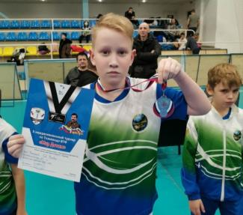
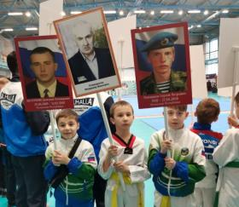
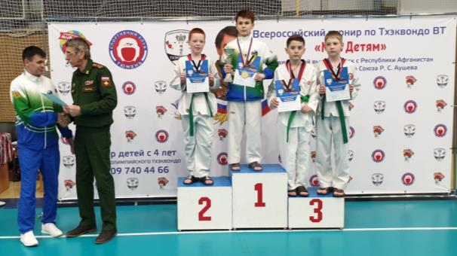
НА ЭТОМ ТУРНИРЕ НАША КОМАНДА ЗАВОЕВАЛА 2 МЕДАЛИ:
ЭЙТМИЛЛЕР МАТВЕЙ – 1 МЕСТО
НИКИФОРОВ ГЛЕБ – 2 МЕСТО

Slide 24
ВСЕРОССИЙСКИЙ ТУРНИР
ВСЕРОССИЙСКИЙ ТУРНИР ПО ТХЭКВОНДО ВТФ
«КУБОК ГУБЕРНАТОРА ЧЕЛЯБИНСКОЙ ОБЛАСТИ»
07-08 МАРТА 2020 ГОД
ГОРОД ЧЕЛЯБИНСК.

Slide 25
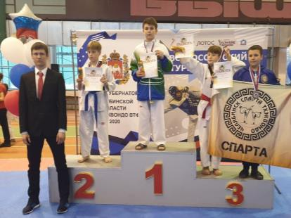
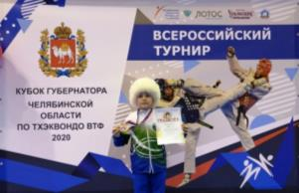
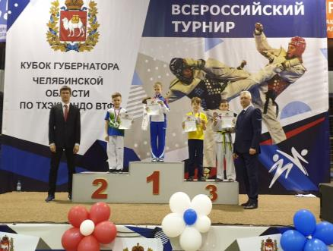
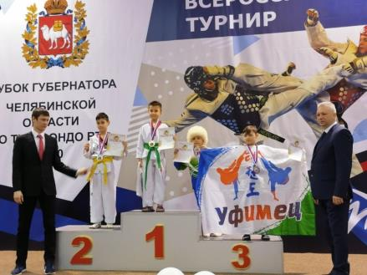
НА ЭТОМ ТУРНИРЕ НАША КОМАНДА ЗАВОЕВАЛА 3 МЕДАЛИ:
ЭЙТМИЛЛЕР МАТВЕЙ – 1 МЕСТО
ПОПОВ МАКИСМ – 2 МЕСТО
ДЖАНМУРЗАЕВ АЛИМ – 3 МЕСТО
НАШ
ПЫТЬ-ЯХСКИЙ
«ХАБИБЧИК»)))

Slide 26
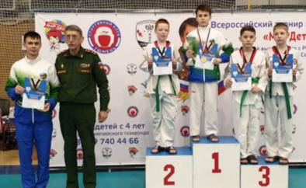
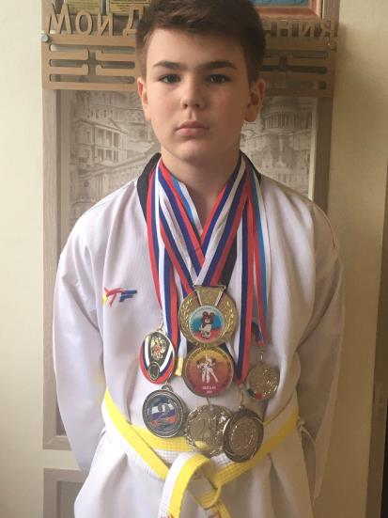
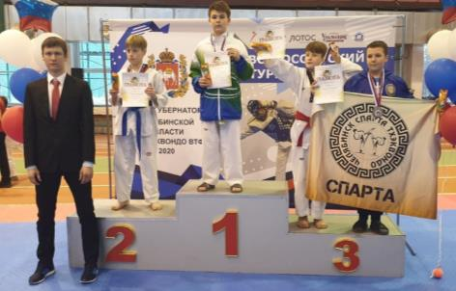
01 апреля 2020 года распоряжением Администрации города от 01.04.2020 года №656-ра Эйтмиллеру Матвею присваивается первый юношеский разряд по виду спорта «тхэквондо».

Slide 27

ОТКРЫТЫЙ ВСЕРОССИЙСКИЙ ОНЛАЙН-ФЕСТИВАЛЬ «СПАСИБО ЗА ПОБЕДУ»

Slide 28
9 МАЯ 2020 ГОДА НАША КОМАНДА ПРИНЯЛА УЧАСТИЕ В ОТРЫТОМ ВСЕРОССИЙСКОМ ОНЛАЙН-ФЕСТИВАЛЕ «СПАСИБО ЗА ПОБЕДУ» НА ТЕЛЕКАНАЛЕ «ПОБЕДА». 75 ГОДОВЩИНЕ ПОБЕДЫ В ВЕЛИКОЙ ОТЧЕТЕСТВЕННОЙ ВОЙНЕ МЫ ПОВСЯТИЛИ РОЛИК, КОТОРЫЙ НАЗВАЛИ «СВЕЧА ПАМЯТИ». НАША КОМАНДА НАБРАЛА 1289 ГОЛОСОВ ЗРИТЕЛЕЙ.

Slide 29
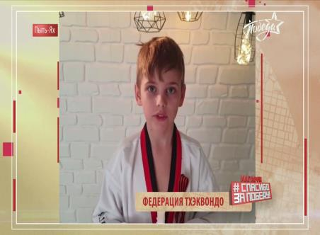
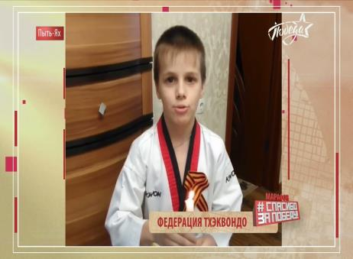
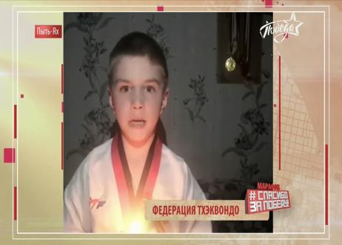
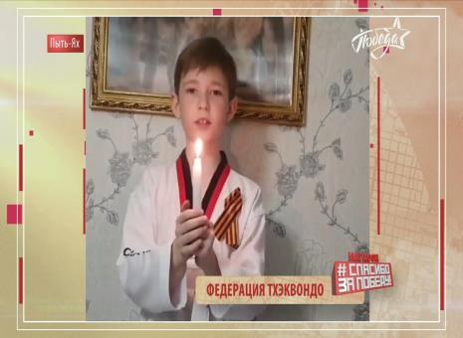

Slide 30
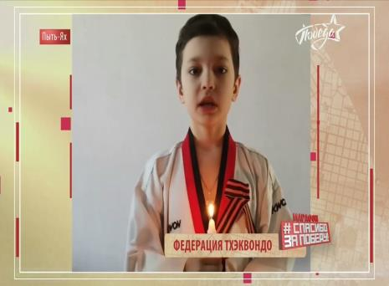
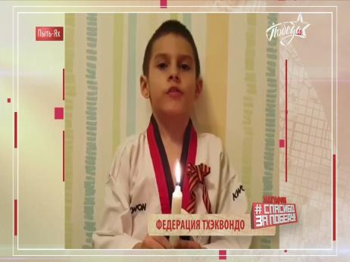
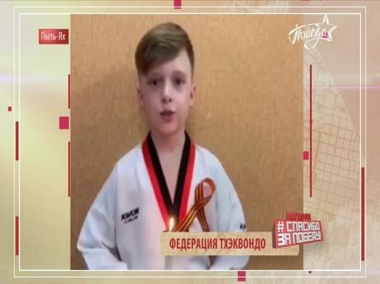
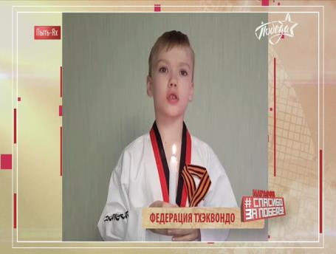

Slide 31
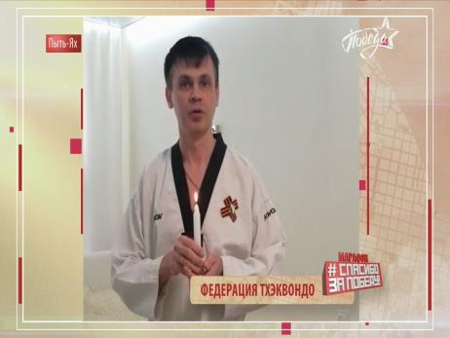
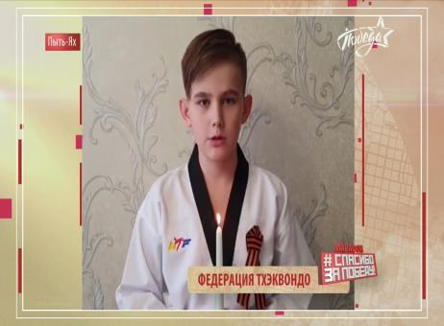
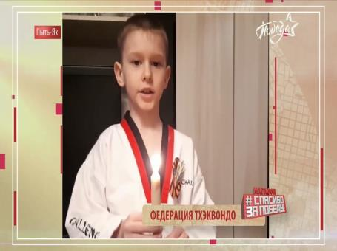


Slide 32





Slide 33



Slide 34
СПАСИБО ЗА ВНИМАНИЕ!

